Slide 1
Radar Econômico do Biometano
Painel analítico do mercado brasileiro de biogás/biometano e posicionamento da 4WaTT
Projeto Integrador V-A — Big Data e Inteligência Artificial
Nathan Crystiano França · outubro/2026

Slide 2
A organização parceira
4WaTT Bio Engenharia S/A — Goiânia/GO · bioengenharia de resíduos orgânicos
Converte resíduo em energia (biogás e biometano) com ciclo completo:
• EVTE + business plan: estudo de viabilidade técnico-econômica e calculadora de pré-viabilidade
• EPC: construção turn-key de usinas de biodigestão e refinarias de biometano (BOT / EPCM)
• O&M: operação e manutenção recorrente com SCADA, automação e portal de indicadores
• Finance: assessoria de captação bancária para CAPEX
Projetos públicos: CEASA Goiás (O&M) · Frigorífico Franca (2.800 Nm³/d em operação) · UTB Franca (biometano de curtume, em obra) · Organo Buritis
Nota de escopo: biometano = biogás refinado (~99% CH4, equivalente ao gás natural) — a camada regulada pela ANP onde o EPC/O&M é vendido; o core de biogás da 4WaTT segue outra regulação.
PI V-A · Big Data e IA · PUC-Goiás — 4WaTT Bio Engenharia S/A 2

Slide 3
A necessidade identificada
público: diretoria e equipes comercial e de engenharia da 4WaTT
O mercado de biometano vive expansão acelerada — e a 4WaTT precisa decidir, com dados:
1. Onde prospectar? Quais estados, municípios e substratos têm espaço para crescer?
2. Que argumentos de mercado usar em EVTEs e apresentações a investidores e financiadores?
3. O que acompanhar mês a mês para antecipar demanda por EPC e O&M?
Hoje essa leitura está dispersa em boletins em PDF e notícias.
Solução: painel analítico open source com dados públicos, KPIs justificados, filtros e narrativa de data storytelling.
PI V-A · Big Data e IA · PUC-Goiás — 4WaTT Bio Engenharia S/A 3

Slide 4
Interação com a organização
como o problema e a solução foram construídos com a 4WaTT
1. Alinhamento do escopo com a equipe da 4WaTT: identificação do problema de inteligência de mercado
2. Definição conjunta dos KPIs e das fontes (boletim IEPUC/ANP, RenovaBio, site da empresa)
3. Validação intermediária do painel com a equipe
4. Apresentação interna dos resultados e coleta de feedback
Datas, formatos e participantes: registrados no Relatório de Atividades Extensionistas e em documentos/evidencias/.
Vínculo formal: estágio curricular na 4WaTT + termo de formalização da atividade de extensão (PUC Goiás).
PI V-A · Big Data e IA · PUC-Goiás — 4WaTT Bio Engenharia S/A 4

Slide 5
Método e stack (100% open source)
Fontes: Boletim IEPUC-PUC-Rio ago/2026 (ANP · MME · B3) · dados abertos da ANP (produção, usinas e preços de combustíveis) · IBGE (rebanhos) · Panorama do Biometano em Goiás · site da 4WaTT
Pandas → 16 bases (CSV) | Plotly → gráficos interativos | Streamlit → painel com 7 abas, filtros e tema escuro
Qualidade: 83 verificações automatizadas — busca de cada valor no texto dos PDFs e validação cruzada IEPUC × dados abertos da ANP (diferença < 0,5 mil m³/d em 2026)
Reprodutível: requirements.txt + README + notebook de EDA + cópia das fontes em dados/brutos/
Unidade do boletim: Mm³/d = mil m³ por dia (no painel: "mil m³/d").
PI V-A · Big Data e IA · PUC-Goiás — 4WaTT Bio Engenharia S/A 5

Slide 6
Indicadores (KPIs) e por que importam
KPI | Decisão que apoia
Produção nacional e crescimento (mil m³/d, % a.a.) | Tamanho e ritmo da oportunidade
Capacidade autorizada × em tramitação (ANP) | Demanda futura por engenharia (EPC) e operação
Concentração por estado e matéria-prima | Onde o mercado ainda não está: regiões e substratos
Utilização da capacidade (%) | Usinas ociosas = demanda por O&M e otimização
Contratos e transações anunciadas | Prova de demanda para EVTE e investidores
CBio: preço e intensidade de carbono | Segunda receita por m³ na tese de viabilidade
Potencial de biogás em Goiás (fonte × município) | Priorização da prospecção no estado-sede
PI V-A · Big Data e IA · PUC-Goiás — 4WaTT Bio Engenharia S/A 6

Slide 7
O mercado: produção em expansão acelerada
média jan–ago/26 ~54% acima do mesmo período de 2025 (dados abertos ANP) · 7,6× desde jan/2020
466
Produção média jan–ago/26 (mil m³/d)
+54% vs jan–ago/25 (ANP)
1.368
Capacidade autorizada (mil m³/d)
697 em jun/25 → dobrou em 1 ano
2.023
Em tramitação — 49 pedidos (mil m³/d)
projeção IEPUC: 3.391 até dez/28
38,7%
Utilização da capacidade
sucroenergético: 27,2%
Cada mil m³/d novo implica demanda por projeto, construção e operação — e a baixa utilização mostra que operar bem é um gargalo: o core da 4WaTT.
PI V-A · Big Data e IA · PUC-Goiás — 4WaTT Bio Engenharia S/A 7

Slide 8
Concentração: onde o mercado já está
• SP (33,6%) + RJ (26,3%) ≈ 60% da produção nacional; top 5 estados ≈ 99%
• Substratos: aterros sanitários ≈ 80% · sucroenergético ≈ 19% · outros ≈ 1%
• Gás Verde = líder isolado: 139 mil m³/d ≈ 26% da produção nacional (ago/26)
• Só 9 estados têm usina autorizada; Norte nenhuma, Centro-Oeste uma (MS, sem produção)
• Goiás — sede da 4WaTT — NÃO tem nenhuma usina de biometano
Leitura: o crescimento veio concentrado em poucas UFs e num único substrato — o restante do mapa é fronteira.
PI V-A · Big Data e IA · PUC-Goiás — 4WaTT Bio Engenharia S/A 8

Slide 9
Goiás: muito potencial, quase nenhuma produção
Panorama do Biometano em Goiás — Governo de Goiás/CBIE (2026), potencial teórico
2,7
Potencial de biogás (bi m³/ano)
≈ 1,7 bi m³/ano de biometano
72%
Sucroenergético
vinhaça, torta de filtro, palha
402
Pecuária (mi m³/ano)
dispersa: top 30 municípios = 32%
124
Goiânia — RSU (mi m³/ano)
34% do RSU do estado
• Goiânia (sede e CEASA) é o maior potencial de RSU do estado → vitrine para replicar o modelo
• Pecuária dispersa → plantas descentralizadas de médio porte: formato EPC + O&M
• Sucroenergético (Goiatuba, Edéia, Mineiros, Caçu) → frente de maior escala, via parcerias
• Brasil (IBGE): GO é o 5º estado em potencial pecuário e o 2º em vacas ordenhadas
• Sem mercado de GNV em GO: 1 m³ de biometano substitui ≈ R$ 6,12 em diesel — acima do GNV de qualquer estado (set/26)
PI V-A · Big Data e IA · PUC-Goiás — 4WaTT Bio Engenharia S/A 9

Slide 10
Comercialização e receita de carbono
o mercado já compra — e o CBio soma uma segunda receita
55
Transações anunciadas (IEPUC)
GNC 71% · gasoduto 29%
30 de 55
Compradores industriais
setor industrial concentra a demanda
24,53
Preço médio CBio ago/26 (R$)
1 CBio = 1 tCO₂eq evitada
10
Usinas certificadas RenovaBio
19,5 mil CBios emitidos em ago/26
GNC (caminhão) viabiliza usinas longe de gasodutos — como no interior de Goiás. Argumento de EVTE: cada m³ vendido por usina certificada carrega dois fluxos — energia + carbono.
PI V-A · Big Data e IA · PUC-Goiás — 4WaTT Bio Engenharia S/A 10

Slide 11
O portfolio da 4WaTT no mapa
• CEASA Goiás (Goiânia/GO): O&M de 600 t/mês de resíduos; R$ 1,6 mi investidos em novos projetos
• Frigorífico Franca (SP): projeto executivo de biodigestão — 2.800 Nm³/dia de biogás, em operação
• UTB Franca (SP): biometano a partir de resíduo de curtume — obras em estágio avançado, licença ambiental emitida
• Organo Buritis (Palmeiras de Goiás/GO): resíduo orgânico em biofertilizante e energia
Cobre os três estágios do ciclo (operação → construção → projeto industrial em operação) e o mix de substratos minoritário no mercado nacional (~20% da produção fora de aterros).
PI V-A · Big Data e IA · PUC-Goiás — 4WaTT Bio Engenharia S/A 11

Slide 12
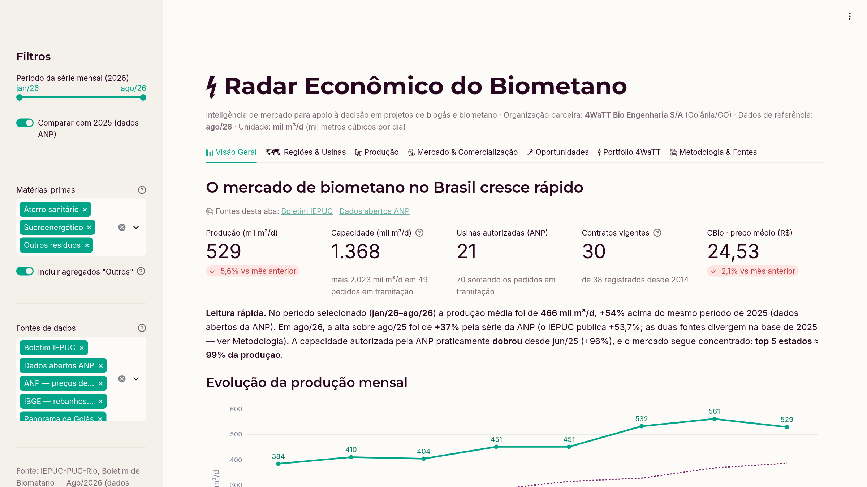
Funcionamento do painel
7 abas · tema claro/escuro · filtros na barra lateral e em cada aba · dados para download
PI V-A · Big Data e IA · PUC-Goiás — 4WaTT Bio Engenharia S/A 12

Slide 13
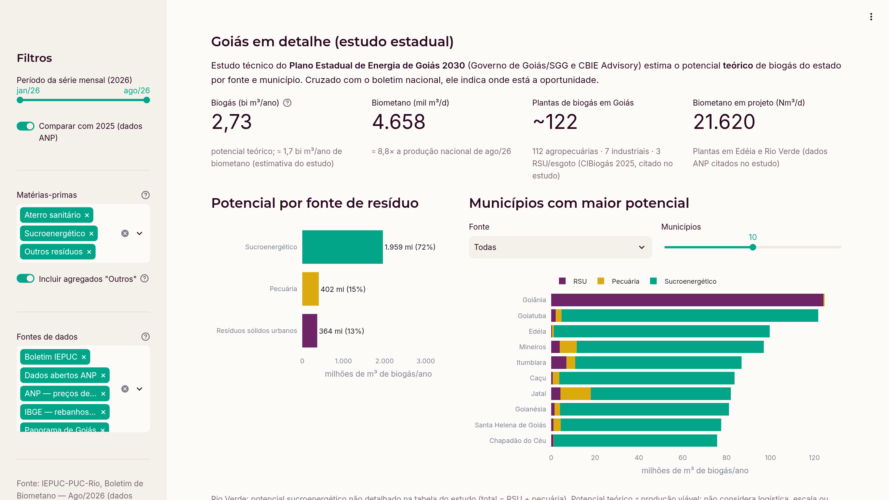
Funcionamento: aba Oportunidades (Goiás em detalhe)
filtros por fonte de resíduo e quantidade de municípios; hover com valores
PI V-A · Big Data e IA · PUC-Goiás — 4WaTT Bio Engenharia S/A 13

Slide 14
Escolhas de visualização
Pergunta | Gráfico | Por quê
Como evolui a produção? | Linha + referência 2025 | Tendência temporal; eixo a partir de zero
Onde está a produção? | Mapa coroplético | Leitura territorial; sem dado ≠ valor baixo (cinza)
Qual a composição? | Rosca (3 fatias) | Partes de um todo com poucas categorias
Quem produz mais? | Barras horizontais ordenadas | Rótulos longos; variação % no rótulo
Onde está o potencial em GO? | Barras empilhadas | Ranking + composição por fonte
Paleta da marca 4WaTT com significado fixo: verde = sucroenergético/série principal, roxo = resíduo urbano, dourado = pecuária/outros · números no padrão brasileiro · títulos que afirmam o achado · blocos "Insight para a 4WaTT" em cada aba
PI V-A · Big Data e IA · PUC-Goiás — 4WaTT Bio Engenharia S/A 14

Slide 15
Narrativa (data storytelling)
contexto → tensão → leitura → ação
1. Contexto — Visão Geral: o mercado cresce rápido (produção, capacidade, contratos)
2. Tensão — Produção / Mercado: crescimento concentrado em 5 estados e em aterros; usinas ociosas
3. Leitura — Goiás & Portfolio: o estado-sede tem potencial e quase nenhuma produção; o portfolio já atua nesse espaço
4. Ação — blocos de insight: onde prospectar, como argumentar, o que monitorar
PI V-A · Big Data e IA · PUC-Goiás — 4WaTT Bio Engenharia S/A 15

Slide 16
Insights e recomendações
o que o painel diz para a 4WaTT fazer
1. Priorizar Goiás: RSU em Goiânia (vitrine CEASA), pecuária dispersa (Rio Verde, Jataí) e parcerias sucroenergéticas no sul e sudoeste goianos
2. Oferecer O&M e otimização: o parque opera a 38,7% da capacidade autorizada
3. Usar os KPIs em EVTEs e com investidores: crescimento + CBio = tese de viabilidade robusta
4. Monitorar mensalmente o boletim IEPUC — o pipeline ANP é o termômetro da demanda por EPC/O&M
Evoluções: pipeline comercial interno, preços de substituição e atualização automática
PI V-A · Big Data e IA · PUC-Goiás — 4WaTT Bio Engenharia S/A 16

Slide 17
Contribuições e experiência extensionista
Para a 4WaTT
• Painel reutilizável, bases validadas e recomendações acionáveis para prospecção e EVTE
• Rotina de monitoramento mensal do mercado com fontes públicas e rastreáveis
Para a formação
• BI e visualização aplicados a uma necessidade real, definida com a organização
• Trabalho com fontes heterogêneas (PDFs, sites), validação de dados e comunicação para decisores
• Relação universidade × empresa no setor de energia renovável e economia circular
PI V-A · Big Data e IA · PUC-Goiás — 4WaTT Bio Engenharia S/A 17

Slide 18
Obrigado.
Painel: app/app.py · Relatório: relatorio/ · Dados: IEPUC-PUC-Rio (ago/2026) e Governo de Goiás (2026)

